Slide 1
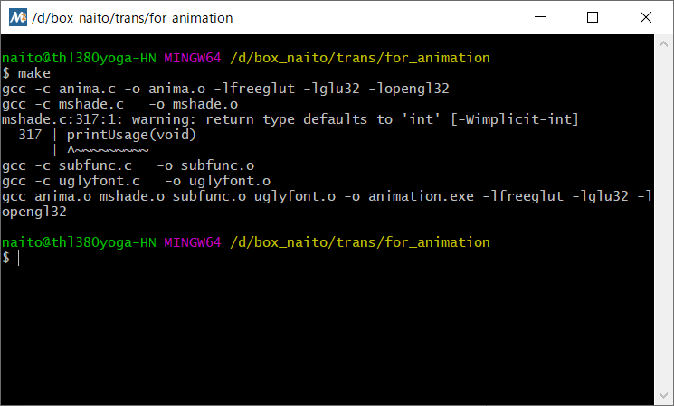
コンパイル）
msys2を立ち上げて，プログラムのあるところをカレントディレクトリにして
$ make
を実行

Slide 2
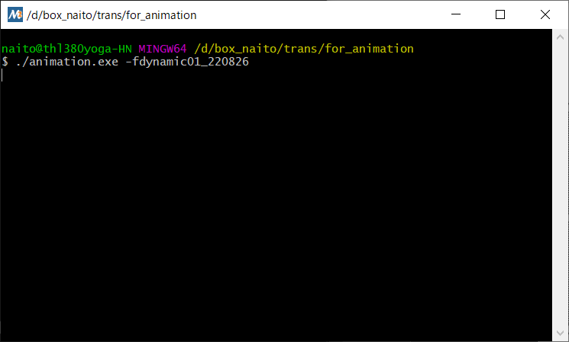
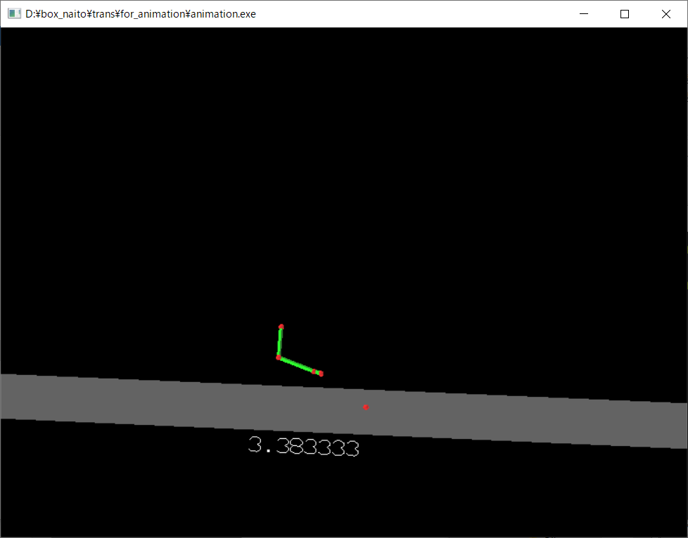
実行）
$ ./animation.exe –f[filename]
キー操作）
s:アニメstop/start
f:コマ送り
b:コマ戻し
>：10コマ送り
<：10コマ戻し
q/Q：終了
w:床面ワイヤーフレーム化
マウス右クリック＋ドラッグ：ズームイン／アウト
マウス左クリック＋ドラッグ：回転
マウス右＋左クリック＋ドラッグ：並進

